Slide 1

第十一章 图的矩阵表示
§11.1 邻接矩阵
§11.2 有向图的可达性矩阵
§11.3 关联矩阵
作业

Slide 2
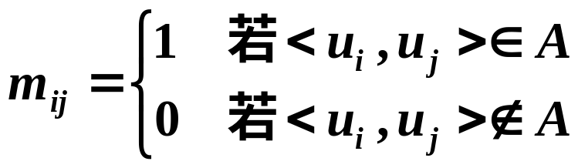
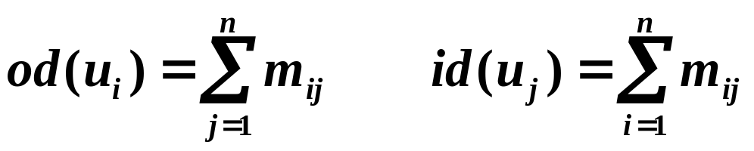
§11.1 邻接矩阵
定义11.1 设简单有向图 D = < V, A >，
V = {u1,…, un},
D 的邻接矩阵 M = ( mij )n×n 定义为
邻接矩阵 M 即为 A 的关系矩阵。
有向图 D1 和 D2 同构 当且仅当适当排列顶点的顺序
可使它们的邻接矩阵相同。
简单图没有自环，邻接矩阵 M 的主对角线全为 0。

Slide 3
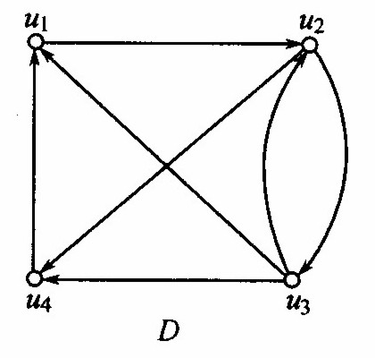
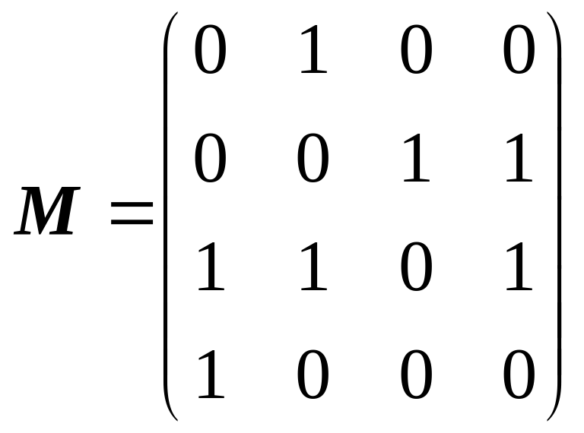
有向图 D 的邻接矩阵
可求出各顶点的引出次数和引入次数如下：
od(u₁) = 1， id(u₁) = 2；
od(u₂) = 2， id(u₂) = 2；
od(u₃) = 3， id(u₃) = 1；
od(u₄) = 1， id(u₄) = 2。

Slide 4
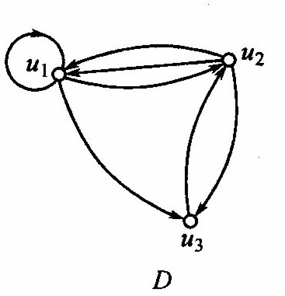
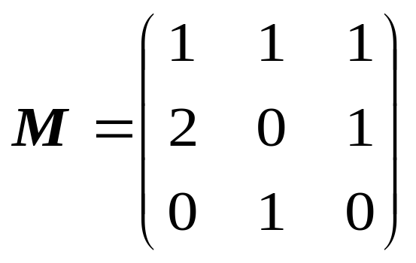
将邻接矩阵概念推广到有自环和平行弧的一般有向图。
设 D = < V, A >，V = {u₁,…, u_{n}}，
有向图 D 的邻接矩阵 M = (m_{ij} ) _{n×n} 定义为
m_{ij} = 弧 < u_{i}, u_{j} > 的重数

Slide 5
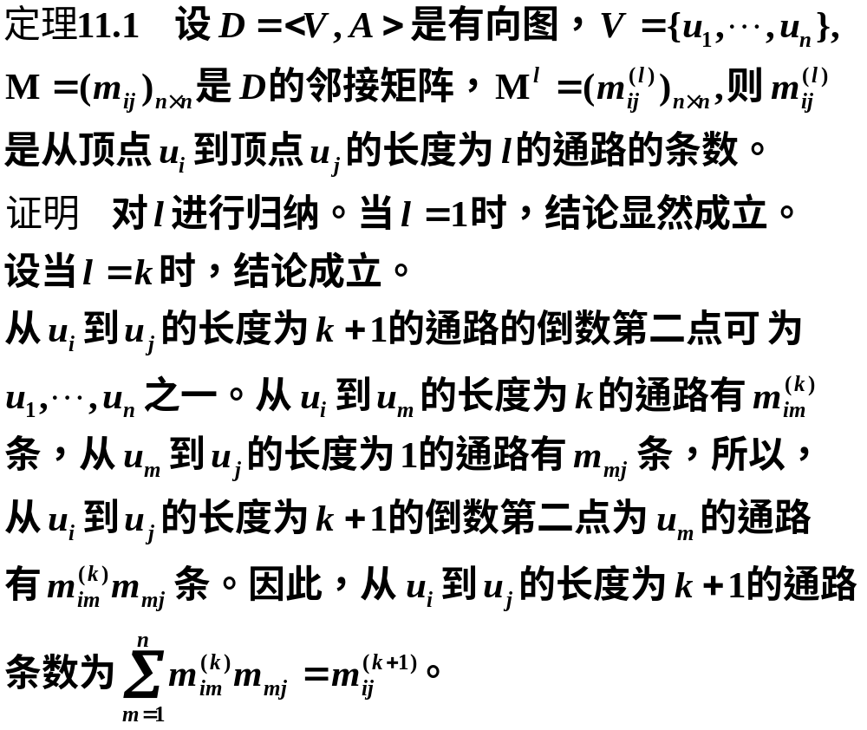

Slide 6
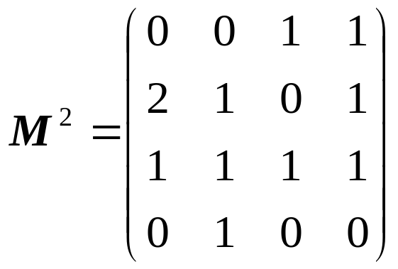
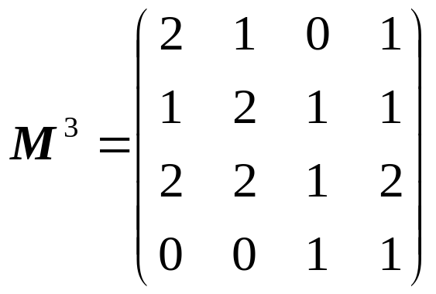
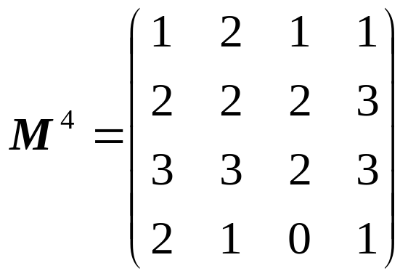
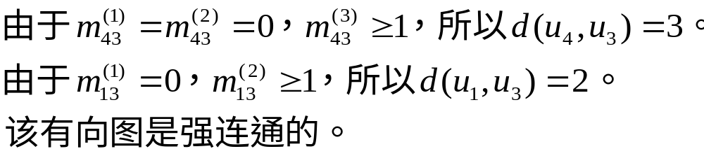

Slide 7
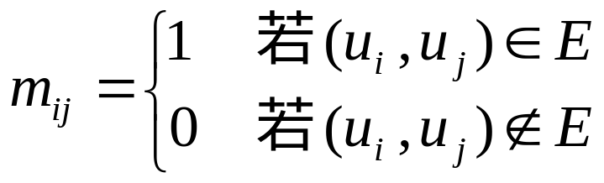
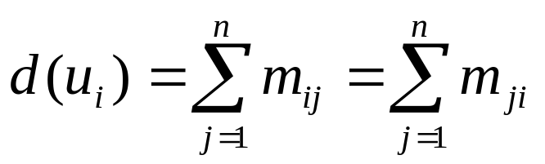
无向图的邻接矩阵
定义11.2 设简单无向图 G = < V, E >，
V = {u₁,…, u_{n}}, G 的邻接矩阵 M = (m_{ij})_{n×n} 定义为
简单无向图 G 的邻接矩阵 M 是对称矩阵，其中的元素都是 0 或 1，主对角线元素都是 0，并且

Slide 8
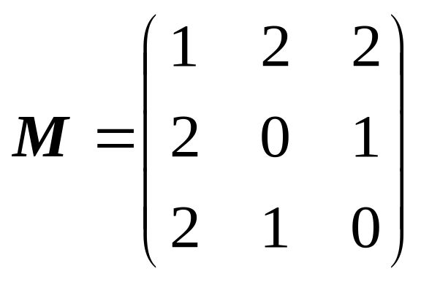
将邻接矩阵概念推广到有自环和平行边的一般无向图。
设 G = < V, E >，V = {u₁,…, u_{n}}，
无向图 G 的邻接矩阵 M = (m_{ij})_{n×n} 定义为
m_{ij} = 边 ( u_{i}, u_{j} ) 的重数
a
b
c

Slide 9
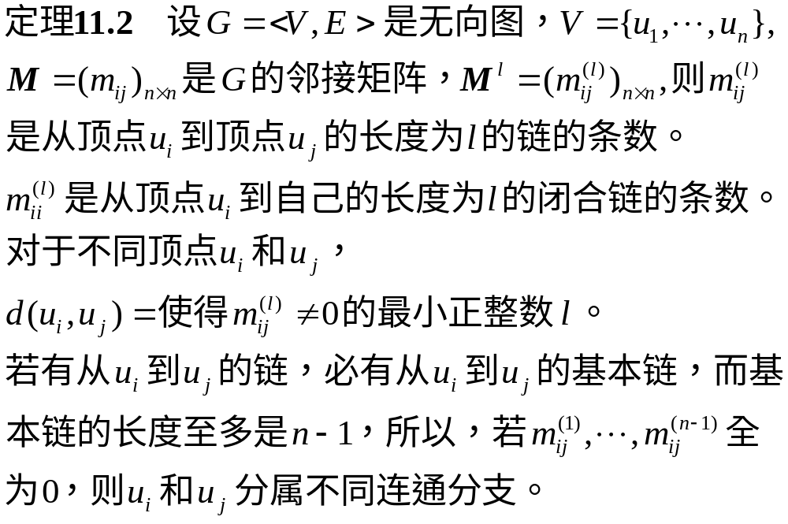

Slide 10
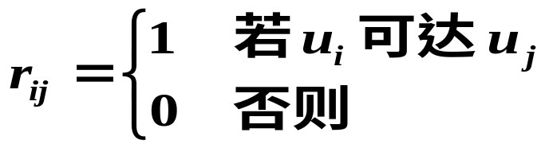
§11.2 有向图的可达性矩阵
定义11.3 设有向图 D = < V, A >， V = {u₁,…, u_{n}},
D 的可达性矩阵 R = ( r_{ij} )_{n×n} 定义为
因为每个顶点可以到达自己，所以任何有向图的可达性矩阵的主对角线元素全为 1。从有向图 D 的邻接矩阵能够求得它的可达性矩阵。

Slide 11
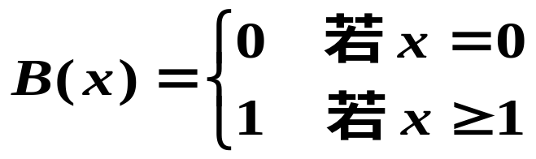
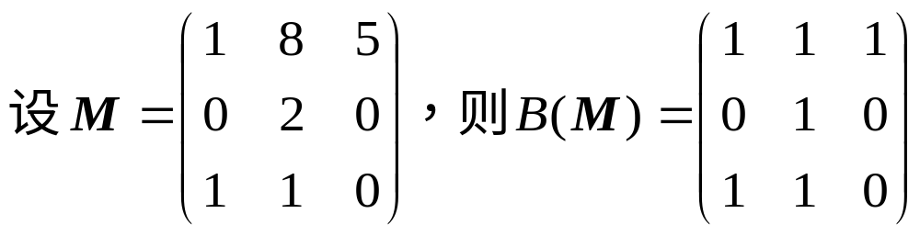
定义布尔函数 B : N → {0, 1} 如下：
对于矩阵 M = (m_{ij})，定义 B (M ) = ( B(m_{ij}) )。
B(M) 将矩阵 M 中的大于 1 的元素都改成 1。
例如，

Slide 12
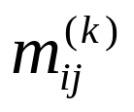
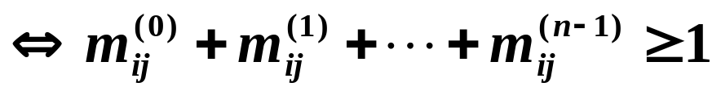
定理11.3 设 R 和 M 分别是 n 阶有向图 D 的可达性矩阵
和邻接矩阵，则
R = B(I + M + M ² + … + M ^{n − 1}) = B((I + M)^{n − 1})
其中 I 是 n 阶单位矩阵。
证明： 设 R = (r_{ij} )。
r_{ij} = 1 ⇔ 存在从 u_{i} 到 u_{j} 的通路
⇔ ∃k (0 ≤ k ≤ n − 1 ∧ 有从 u_{i} 到 u_{j} 的长度为 k 的通路)
⇔ ∃k (0 ≤ k ≤ n − 1 ∧ ≥ 1)
⇔ I + M + M ² + … + M ^{n − 1} 的第 i 行 j 列元素 ≥ 1
⇔ B(I + M + M ² + … + M ^{n − 1}) 的第 i 行 j 列元素 = 1

Slide 13
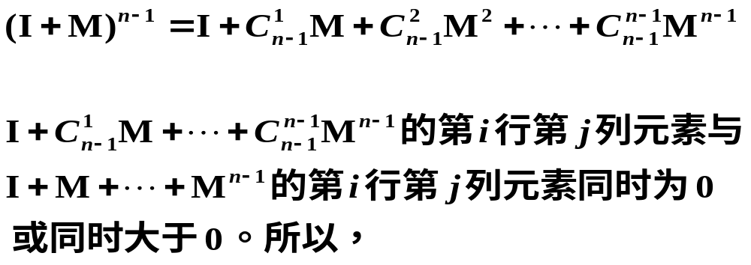
B(I + M + M² + … + M^{n−1}) = B ((I + M) ^{n−1})
利用可达性矩阵，还可以求出顶点的强分图。
为此引入一种新的运算：
设 A = (a_{ij})_{n×m} 且 B = (b_{ij}) _{n×m} ，称
A × B = ( a_{ij} b_{ij} ) _{n×m}
为 A 和 B 的元素积。

Slide 14
定理11.4 设 R = ( r_{ij} ) _{n×n} 是有向图 D 的可达性矩阵，
R ² = ( s_{ij} ) _{n×n} ，
则： 1、由 R × R^{T} 的第 i 行（列）中等于 1 的元素
对应的顶点导出的子图 是 u_{i} 所在的强分图。
2、u_{i} 所在的强分图有 s_{ii} 个顶点。
证明：R × R^{T} 的第 i 行为 r_{i1} r_{1i}, …, r_{in} r_{ni} ，而
r_{ij} r_{ji} = 1 ⇔ r_{ij} = 1 ∧ r_{ji} = 1 ⇔ u_{i} 和 u_{j} 相互可达
⇔ u_{i} 和 u_{j} 在同一强分图中
s_{ii} = r_{i1} r_{1i} + … + r_{in} r_{ni}
s_{ii} = 与 u_{i} 相互可达的顶点数

Slide 15
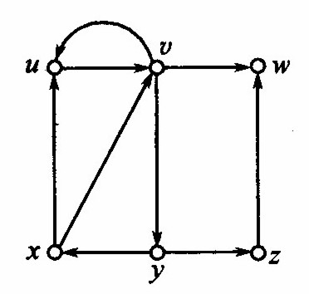
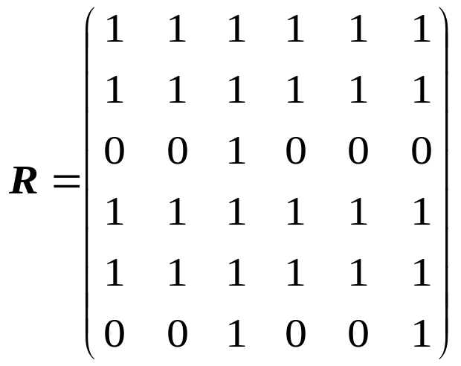
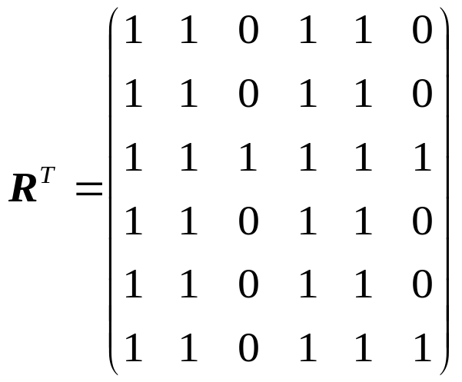
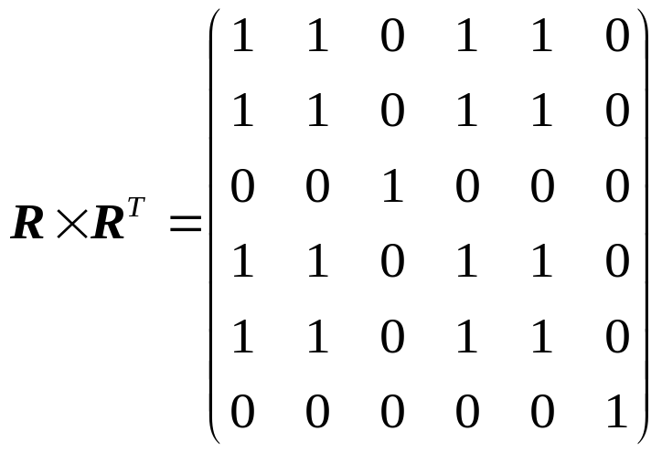
{u, v, x, y}, {w}, {z} 各导出一个强分图。

Slide 16
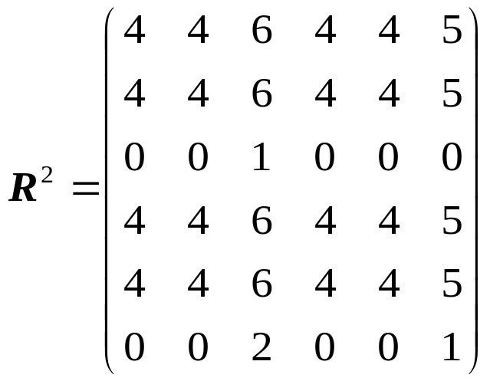
{u, v, x, y}, {w}, {z} 各导出一个强分图。

Slide 17
设 R 和 M 分别是 n 阶有向图 D 的可达性矩阵
和邻接矩阵，则
D 是强连通的当且仅当 R 的元素全为 1。
D 是单向连通的当且仅当
B(R + R^{T} ) 的元素全为 1 。
3. D 是弱连通的当且仅当 B(I + N + … + N ^{n} ⁻ ¹) 的
元素全为 1，其中 N = B(M + M ^{T} ) 。
4. D 是无回路的当且仅当
M + … + M ^{n} 的主对角线元素全为 0。

Slide 18
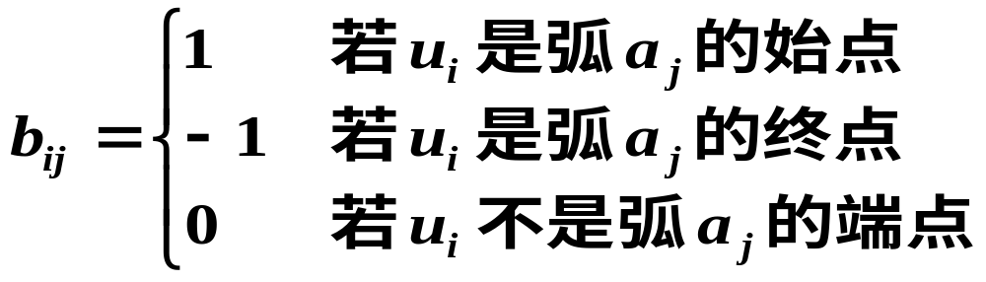
§11.3 关联矩阵
定义11.4 设无自环有向图 D = < V, A > 不是零图，其中 V = {u₁,…, u_{n}}，A = {a₁,…, a_{m}}， D 的关联矩阵 B = ( b_{ij} )_{n×m} 定义为
矩阵 B 每列元素之和都是 0。
若 B 的第 i 列与第 j 列相同，则 a_{i} 和 a_{j} 是平行弧。
B 的第 i 行中 1 的个数 = 顶点 u_{i} 的引出次数，
B 的 第 i 行中 −1 的个数 = 顶点 u_{i} 的引入次数。

Slide 19
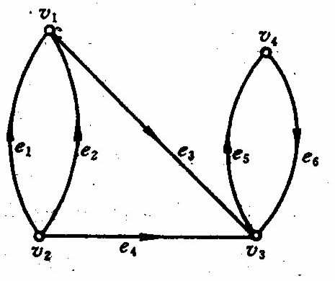
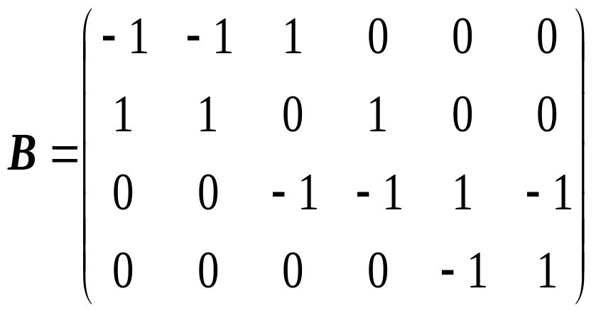
因为矩阵 B 的第 1 列与第 2 列相同，所以
e₁ 和 e₂ 是平行弧。
2. od(v₁) = 1， od(v₂) = 3，od(v₃) = 1，od(v₄) = 1，
id(v₁) = 2， id(v₂) = 0， id(v₃) = 3， id(v₄) = 1

Slide 20
无向图的关联矩阵
定义11.4 设无向图 G = < V, E > 不是零图，
其中 V = {u₁,…, u_{n}}，E = {e₁,…, e_{p}}，
G 的关联矩阵 B = ( b_{ij} ) _{n×p} 定义为
b_{ij} = e_{j} 与 u_{i} 的关联次数
矩阵 B 的每一列元素之和都是 2。
B 的第 i 行元素之和 = 顶点 u_{i} 的次数。
若 B 的第 i 行第 j 列是 2，则 e_{j} 是 u_{i} 上的自环。
若 B 的第 i 列与第 j 列相同，则 e_{i} 和 e_{j} 是平行边。

Slide 21
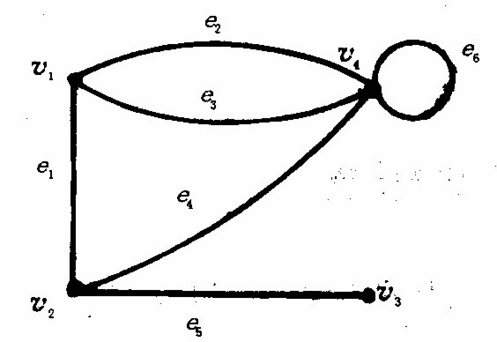
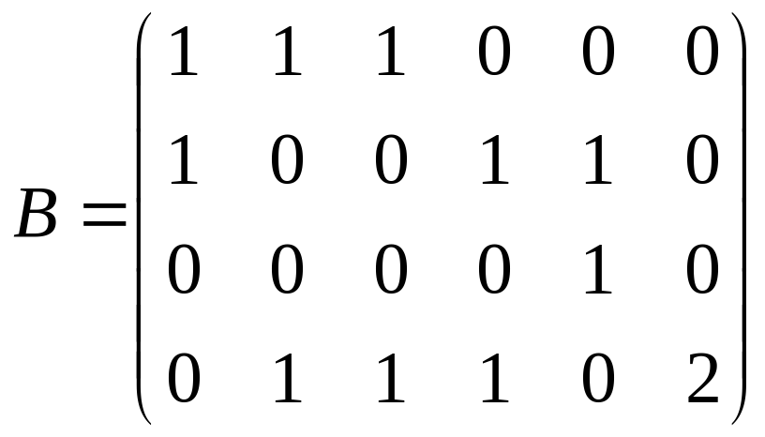
因为矩阵 B 的第 2 列与第 3 列相同，所以 e₂ 和 e₃ 是平行边。
因为矩阵 B 的第 4 行第 6 列元素是 2，所以 e₆ 是 v₄ 上的自环。
d(v₁) = 3， d(v₂) = 3， d(v₃) = 1， d(v₄) = 5。

Slide 22
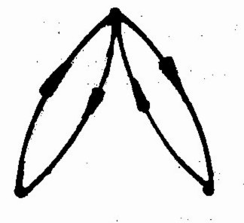
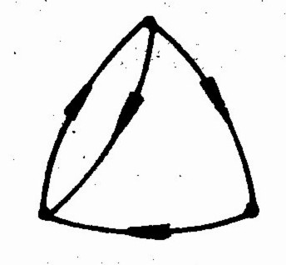
有向图 D 的邻接矩阵和关联矩阵完全描述了它的图论性质。
有向图 D₁ 和 D₂ 同构当且仅当，适当排列顶点和弧的顺
序，可以得到同样的邻接矩阵和关联矩阵。
有向图 D 的可达性矩阵不能完全反映 D 的图论性质，
即可达性矩阵相同的两个有向图可能不同构。
下面两个有向图不同构，但是却有同样的可达性矩阵，
因为它们都是强连通的。

Slide 23
作 业
习题十一： 1，2，3，4，6

